Slide 1
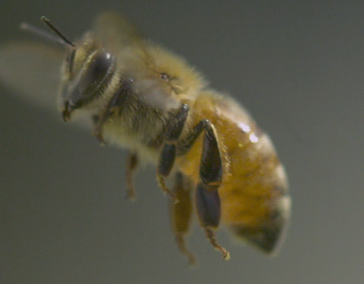
Хмельницьке територіальне відділення МАН
медоносні бджоли – біоіндиктори довкілля та їх роль в агроценозах місцевих сільськогосподарських
угідь.
Автор проекту
Фурманова Оксана Василівна,
учениця 9 класу Великозозулинецької ЗОШ І-ІІІ ступенів Заслучненської сільської ради Хмельницького району.
Керівник: Ліщук Алла Віліївна, вчитель хімії

Slide 2
Мета роботи:
з’ясувати вплив екологічних факторів на життєдіяльність бджіл та якість продуктів бджільництва, залежність стану місцевих агроценозів від бджолосімей, провести елементарний біомоніторинг території навколо села Великі Зозулинці.
Завдання:
поглибити знання з екології комах; визначити фактори взаємозв’язку організмів в певній екосистемі; провести дослідження якості продуктів бджільництва; поширити серед учнів інформацію про професію агроеколога

Slide 3
Об’єкт дослідження:
бджолосім’ї приватних пасік на території с.Великі Зозулинці Хмельницького району, медоносні угіддя місцевих полів.
Предмет дослідження:
аналіз якісних показників продуктів бджільництва, динаміка продуктивності с/г рослин.
Актуальність дослідження:
Бджоли, будучи найчисленнішою групою запилювачів, є досить важливою ланкою у функціонуванні більшості екосистем, зокрема агроценозів. Разом з тим медоносні бджоли є найчутливішими до екологічного стану природного середовища, здатні селективно акумулювати деякі різні забруднювачі, тому проведення апімоніторингу дає можливість отримати певну інформацію про стан довкілля.

Slide 4
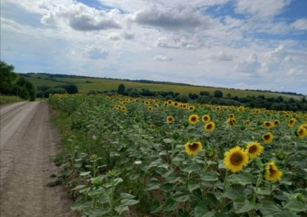
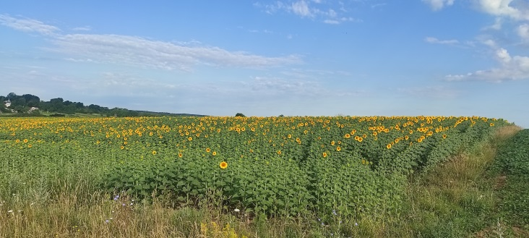
Територія агроценозів для дослідження
Поля, на яких медоноси дозапилювались бджолами
Поля, на яких медоноси не дозапилювались бджолами

Slide 5
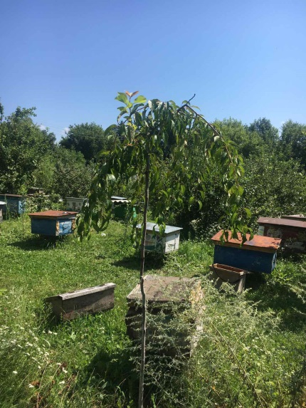
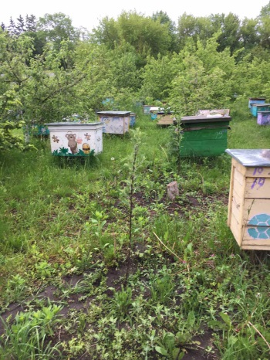
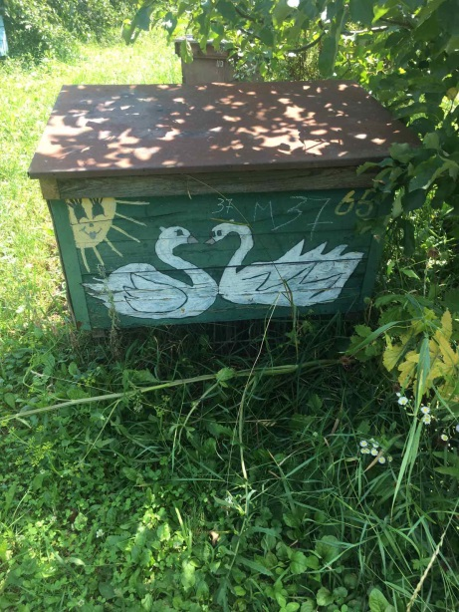
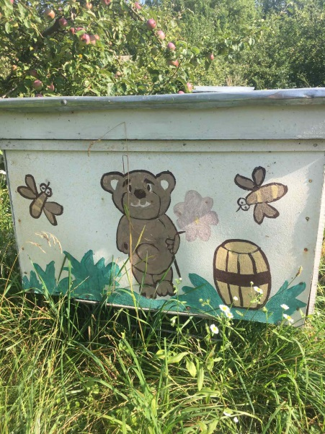
Об’єкти дослідження:
бджолосім’ї приватних пасік на території с.Великі Зозулинці
2020рік - 310 кількість сімей
2021 рік - 290 кількість сімей
2022 рік - 270 кількість сімей

Slide 6
Врожайність медоносів
Бджільництво слугує ефективним засобом підвищення врожайності і поліпшення якості с/г культур. Одним з найбільш цінних біоіндикаторів стану екосистем серед комах-запилювачів є медоносна бджола (Apis mellifera L.), широко розповсюджена в світі. За аналітичними даними практиків і науковців непрямий щорічний доход від їх запилення значно вагоміший, ніж вартість продукції пасік.
Розміщення навіть незначної кількості вуликів поблизу сільськогосподарських угідь з посівами медоносів стимулює збільшення врожайності завдяки дозапиленню.

Slide 7
2020рік – площа посівів соняшника – 770 га та гречки – 38 га;
2021 рік – площа посівів соняшника – 120 га та гречки – 35 га;
2022 рік – площа посівів соняшника - 1,2 тис.га та гречки – 30 га
Врожайність соняшника і гречки (в ц/га)

Slide 8
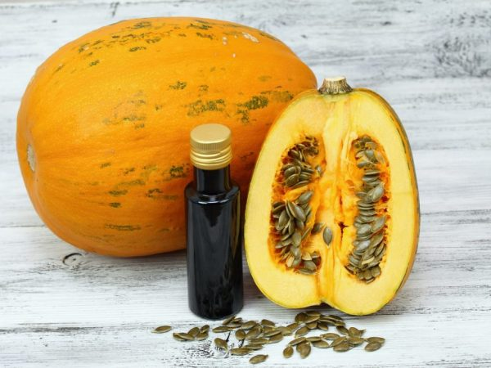
Голонасінний гарбуз - досить вигідна нішева культура завдяки високій рентабельності. Однак є біологічна особливість цих рослин - квітка розкрита лише з 5 до 11 години (квітки традиційних сортів розкриті повний світловий день). Саме тому у 2015-2016 роках значна частина пасік, за проханням керівника сільгоспідприємства, була розміщена на полях з посівами голонасінного гарбуза, оскільки вкрай необхідно потребувалось інтенсивне дозапилення рослин. Крім того, керівником агрофірми навіть були додатково закуплені джмелі.
За результатами проведених робіт вдалось збільшити врожайність цієї культури орієнтовно до 50%

Slide 9
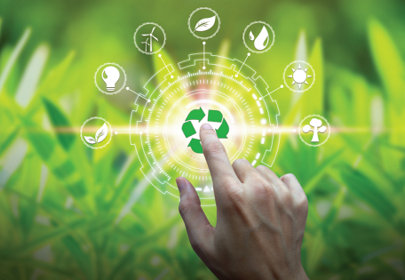
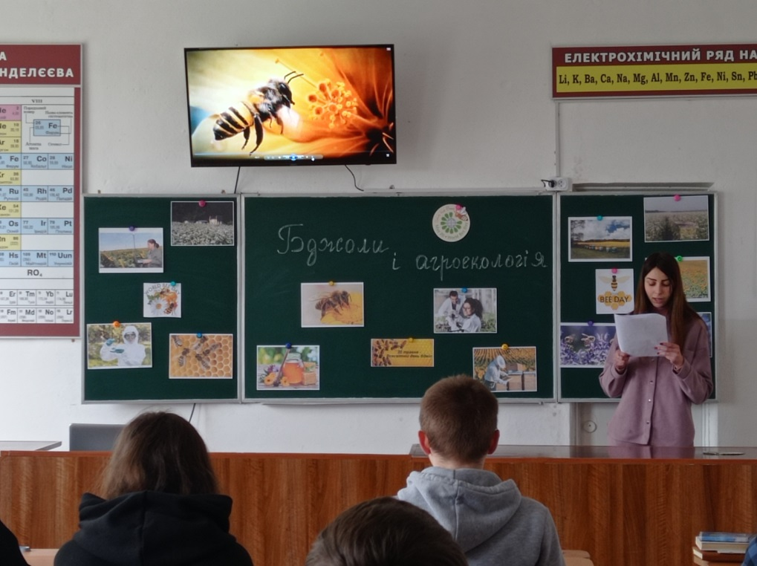
Агропрофесії майбутнього: агроеколог
Бджільництво може розглядатись як важливий екологічний та економіч-ний чинник сільськогосподарського виробництва, а тому заслуговує уваги при вивченні агроекології. Необхідність вирішення проблем впливу сільгоспвиробництва на навколишнє середовище змушує розвинуті господарства вводити посаду спеціаліста, який зможе оцінити ризики цього впливу та дати рекомендації щодо запобігання негативним наслідкам діяльності. Саме тому ознайомлення учнів з професією агроеколога є актуальним і важливим.

Slide 10
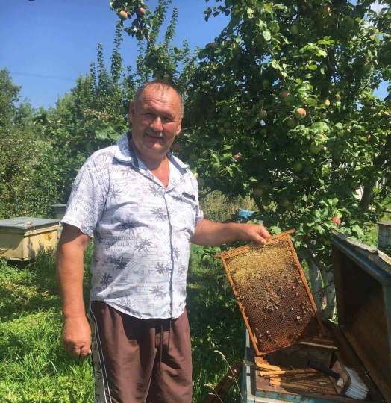
МЕДОНОСНІ БДЖОЛИ ТА МЕД -
БІОІНДИКАТОРИ ЗАБРУДНЕННЯ НАВКОЛИШНЬОГО СЕРЕДОВИЩА
Медоносні бджоли повністю відповідають критеріям біоіндикаторів і разом із продуктами своєї життєдіяльності є унікальними об’єктами досліджень, за допомогою яких можна отримати широкий комплекс екологічних характеристик стану довкілля. Бджола протягом сезону відвідує близько 100 видів рослин, а за один день 4000 квітів, збираючи разом з нектаром та пилком забруднюючі речовини, що можуть знаходитися в них. Важливо мати достовірну інформацію про якість отриманих продуктів бджільництва.
Місцевим пасічником Коцюком Ю.П. було проведено лабораторне дослідження меду у лабораторії обласної служби Держспоживнагляду і встановлено відсутність показників за вмістом важких металів.

Slide 11
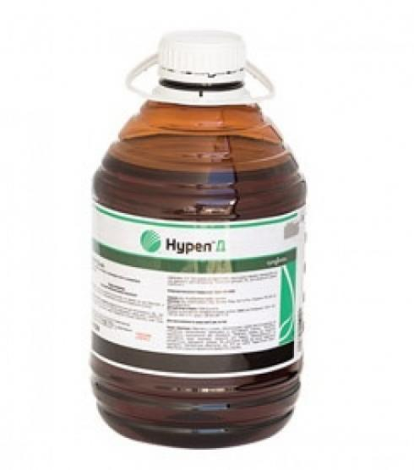
За проведеним моніторингом з’ясовано, що впродовж 2020-2022 років чисельність бджолосімей залишається відносно стабільною з врахуванням екологічних умов (незначне зменшення чисельності бджолосімей має соціально-економічне підґрунтя). Всі фермерські господарства, які організовані на території села Великі Зозулинці відповідально ставляться до використання сертифікованих препаратів захисту рослин, безпечних для бджіл.
Масова гибель бджіл через розпилення гербіцидів спостерігалась лише у 2017 році. Було використано гербіцид «Нурел» при обробітку посівів маку, що призвело до втрати 80% робочих бджіл, які відвідали ці поля.

Slide 12
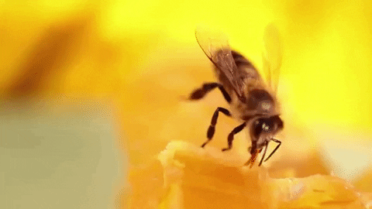
Використання медоносної бджоли як біологічного індикатору дає можливість за дослідженням їх продуктивності, відстежувати абіотичні фактори навколишнього середовища. Встановлено, що зниження температури повітря у 2016 році, порівняно з оптимальним, впродовж цвітіння ріпаку озимого призвело до зниження виробництва меду до 32%, а бджолиного обніжжя до 15 %.

Slide 13
У підсумку виконаного проекту з’ясовано:
бджільництво – ефективний засіб підвищення урожайності сільськогосподарських культур через дозапилення медоносів;
екологічна характеристика місцевості за дослідженими параметрами немає суттєвих відхилень, які б становили загрозу для бджолосімей та людям при споживані меду;
існує взаємозалежність між абіотичними чинниками і продуктивністю бджіл;
впровадження сучасних підходів до організації сільського господарства обумовлює необхідність введення спеціальності «агроеколог».

Slide 14
Через 4 роки після загибелі останньої бджоли загине людство…
Альберт Ейнштейн
Бджоли роблять вагомий внесок у глобальну продовольчу безпеку та мають ключове значення для збереження біорізноманіття на нашій планеті. Визнання ролі бджіл настільки вагоме, що з 2018 року щорічно 20 травня відзначається Всесвітній день бджіл (у день народження основоположника сучасного бджільництва Антона Янші (1734-1773))

